Slide 1


Проект закона «О теплоэнергетике» и сопутствующих к нему законопроектов

Slide 2



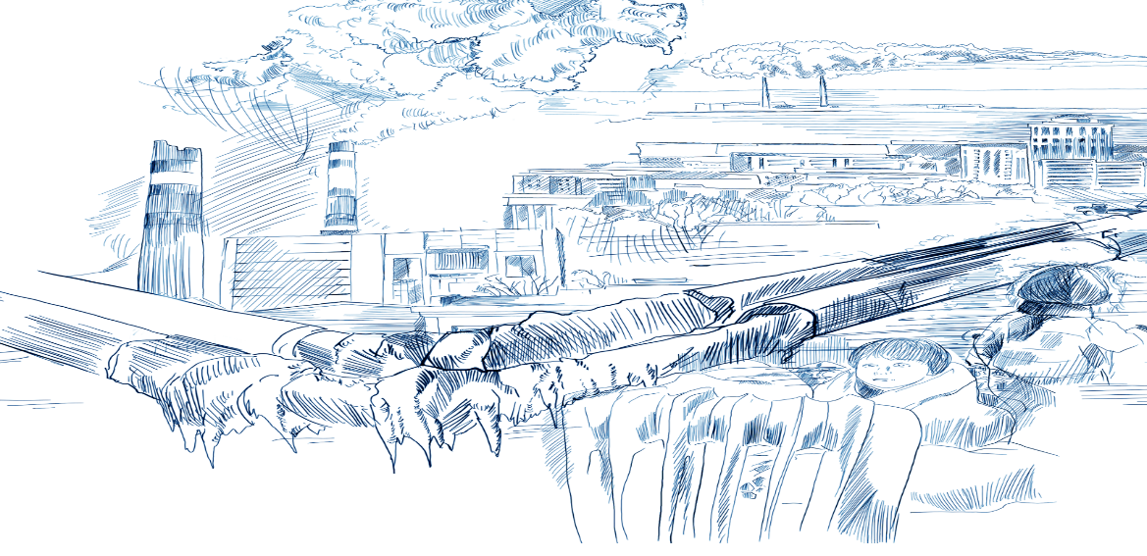


















Главные Пробелы существующего законодательства
Отсутствие стратегических целей и планов
Нехватка инструментов урегулирования локальных экономических
и технических проблем
Дефицит инвестиций
Проблемы в системе
технических
обязательств и норм
Отсутствие ответственности
и информации
Неурегулированность взаимоотношений
между субъектами
Убыточность
и неэффективность субъектов
теплоснабжения
Неэффективность расходования бюджетных средств
Отсутствие
механизмов внедрения энергоэффективности
и ВИЭ
Содержание проекта Закона
Стратегические цели
и основные принципы
Устойчивость: энергоэффективность и ВИЭ
Технические характеристики
Организация сектора
Планирование
Регулирование цен и социальная защита
Правовая структура
Переход
Методы регулирования
и соответствующие компетенции

Slide 3










СТРАТЕГИЧЕСКИе показатели И мастер-ПЛАНы
Cоциально-экономические и экологические цели
Доступное и экологически устойчивое тепло
Правительство
Министерство
энергетики
Министерство
индустрии и инфраструктурного развития (ЖКХ)
Министерство
экологии и природных ресурсов
Министерство национальной экономики
Стратегические цели по регионам и KPI по субъектам теплоснабжения
Технические нормы
Правила взаимодействия между субъектами рынка тепла
Целевые программы
Нормы жилищного строительства
Целевые показатели по потреблению тепла
Правила по организации Ассоциации жильцов
Экологические стандарты сектора
Целевые показатели и квоты
по выбросам
Тарифная методология
Акимат: Разрабатывает и утверждает Мастер-план по развитию теплоснабжения в территории необходимый инструмент
для оптимизации всех систем теплоснабжения в территории, обеспечения высоко качественного теплоснабжения
при наименьших общих затратах, с учётом экологических целей.
Рассматриваются варианты и выбирается оптимальный по вопросам:
  Оставить ли тепловые сети в существующей конфигурации, перевести теплоснабжение на локальные системы
  или наоборот - объединить локальные системы?
  Какие мероприятия по реабилитации или модернизации являются экономически целесообразными?
  Какие источники тепловой энергии могут быть переведены на альтернативные источники?
  Какова приоритетность и вклад теплоэнергетики в повышение энергоэффективности?
  Как будут развиваться затраты, инвестиции и тарифы в теплоэнергетике?

Slide 4






















Мониторинг и контроль
Проект закон
определяет
Цели и ответсвенность по проведению мониторинга
Методы контроля
Энергонадзор
Обязательства
по предоставлению информации
Осуществляет
государственный контроль
Министерство
энергетики
Утверждает Правила Мониторинга состояния отрасли теплоэнергетики
Формы предоставления информации
Анализ
Отслеживание
Меры
Данные
Данные
МИО
Министерство
энергетики
Обеспечение | Улучшения
ПОЛНОТА технических обязательств и норм
Министерство энергетики как Уполномоченный орган обеспечивает согласование всех необходимых технических норм и стандартов
для теплоэнергеики
Стандарты, обязательства и нормы:
Планирование, проектирование, строительство объектов теплоэнергетики
Эксплуатация объектов теплоэнергетики
Нормы потребления теплоэнергии
Тепловая модернизация
Правила коммерческого учёта
Запреты на произвольное изменение внутридомовых схем теплоснабжения
Качество топлива, используемого для производства тепловой энергии
Министерство
энергетики
Министерство
индустрии и инфраструктурного развития
Министерство
экологии и природных ресурсов

Slide 5


Новая Тарифная Методика и экономически обоснованные тарифы
Действующая тарифная методология:
  искажает принципы полного возмещения экономически-обоснованных затрат и прибыли субъектов теплоснабжения
  не содержит стимулов к повышению эффективности
  не допускает внедрения двух- и более ставочных тарифов
  не содержит необходимого уровня ясности и детализации
Существующая регуляторная практика :
  направлена на удержание тарифов на искусственно низком, экономически необоснованном уровне
Убыточность и финансовая несостоятельность субъектов теплоснабжения
Непривлекательность теплоэнергетики для инвестирования
Снижение надежности и качества теплоснабжения
Отсутствие стимулов к энергосбережению у потребителей
Вынужденная необходимость в бюджетной поддержке субъектов теплоснабжения
Проект закона (статья 6):
  устанавливает четкие и исчерпывающе полные принципы тарифного регулирования и критерии, которым должны соответствовать регулируемые тарифы на тепловую энергию
  предусматривает возможность защиты потребителей локальных систем теплоснабжения путем регулирования их тарифов по обращению потребителей
Совершенствование тарифной методологии
Экономически обоснованные тарифы
Улучшение финансового состояния субъектов теплоснабжения
Возможность привлечения инвестиций
Повышение надежности и качества теплоснабжения
Целевая Бюджетная поддержка уязвимых потребителей
Существующая бюджетная поддержка:
  направлена на субъектов теплоснабжения, покрывая их вынужденный дефицит, как в части операционных затрат, так
  и в части инвестиций
  не защищает уязвимые категории потребителей от возможного повышения затрат на тепло
Отсутствие стимулов к повышению эффективности у субъектов теплоснабжения
Отсутствие стимулов к энергосбережению у потребителей
Избыточное и неэффективное расходование бюджетных средств
Проект закона (статья 6) предусматривает обеспечение доступности тепловой энергии для потребителей, в том числе за счет субсидий,
что предполагает осуществление прямой бюджетной поддержки уязвимых потребителей, а не субъектов теплоснабжения
Возможность приведения тарифов на тепловую энергию к экономически обоснованному уровню
Создание условий для привлечения инвестиций, а также повышения надежности и качества теплоснабжения
Защита только тех потребителей, которые в этом нуждаются (социальная помощь на тепло)
Значительная экономия бюджетных средств

Slide 6







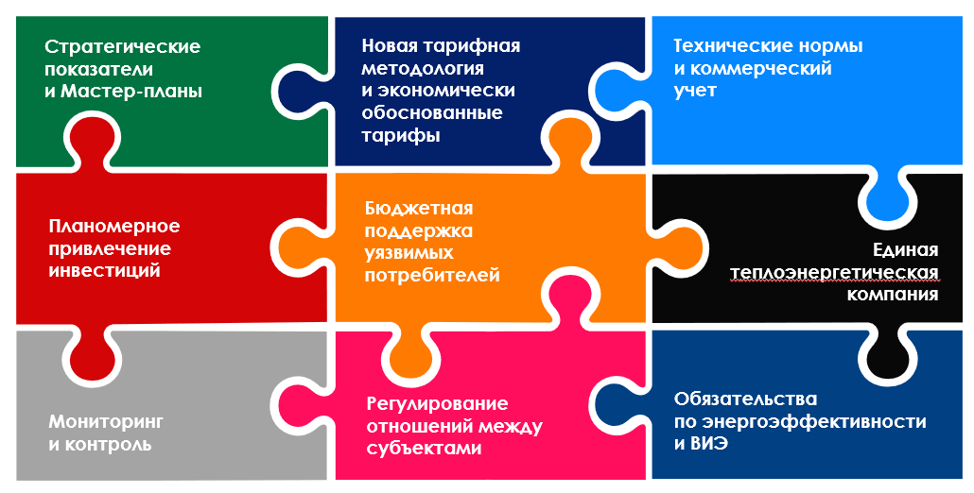



механизмы вНЕДРЕния энергоэффективности и ВИЭ
Приоритетность рассмотрения альтернативы на базе
ВИЭ при замене источников тепловой энергии централизованных систем
При наличии источника ВИЭ в централизованной системе теплоснабжения – использование по принципу наименьших переменных затрат
Поддержка инвестиций через госпрограммы и способствование ГЧП
Геотермальная энергия
Сжигание
отходов
Биомасса
Стимулирование мероприятий
по снижению собственных нужд, потерь в тепловых сетях
Оптимизация источников (базовая, пиковая мощность) и подключенных потребителей
Перевод на закрытую систему
и Индивидуальные Теплопункты
Бюджетное финансирование планомерной термомодернизации зданий
Бюджетной сферы
Многоэтажных домов
Государственная поддержка термомодернизации частных предприятий и домов
TЭЦ|Kотельная
на биогазе
Попутное тепло
Главные инструменты вводимые проектом законом
Централизованный
тепловой насос
Крупный
термосолнечный
генератор
Теплоаккумуляция

Slide 7
УСИЛЕНИЕ ФУНКЦИИ ГОСЭНЕРГОНАДЗОРА
Действующий
регуляторный инструмент
Согласованный регуляторный инструмент
после проведения АРВ
1. Контроль осуществляется в форме:
проф.контроля без посещения;
проф.контроля с посещением по утвержденному графику 1 раз в год;
2. На основании:
критериев оценки степени риска;
проверочных листов .
3. Внеплановые проверки на основании обращений/заявлений.
4. Акиматы осуществляют контроль за тепловыми сетями.
5. Низкие или отсутствие штрафов за несоблюдение требований в сфере теплоэнергетики.
1. Контроль осуществляется в форме:
проф.контроля без посещения;
проф.контроля с посещением по утвержденному графику не более 1 раз в полугодие;
2. На основании:
- критериев оценки степени риска;
проверочных листов.
3. Внеплановые проверки на основании обращений/заявлений.
4. Осуществление государственным органом по энергетическому контролю и надзору государственного контроля в области теплоэнергетики, в том числе за тепловыми сетями.
5. Увеличение штрафов за нарушение срока получения паспорта готовности к отопительному сезону, а также включены новые нормы по привлечению к адмистратиыной ответственности за:
- несоблюдение нормативов запасов топлива ТЭЦ и котельными;
- самовольное подключение к тепловым сетям систем теплоснабжения.
2%
* Примечание, при этом не были поддержаны предложения по усилению функций Госэнергонадзора:
- контроль вне рамках Предпринимательского кодекса;
без применения системы управления рисками и проверочных листов;
принудительное исполнение в судебном порядке;
освобождение от занимаемой должности руководителей энергопредприятий, при не прохождении квалификационных проверок знаний;
контроль по мере возникновения технологических нарушений;
увеличение штатной численности территориальных департаментов до 141 человека.

Slide 8


